Slide 1
Em hãy nêu các bước để:
Chèn hình ảnh vào văn bản.
1
2
Căn chỉnh hình ảnh trong văn bản
3
Tạo khung cho hình ảnh trong văn bản

Slide 2
CHƯƠNG 5. ỨNG DỤNG TIN HỌC
BÀI 15
THỰC HÀNH CHÈN ẢNH VÀO VĂN BẢN

Slide 3
LUYỆN TẬP
Em cùng bạn thực hiện:
• Kích hoạt phần mềm Word, soạn thảo và trình bày bài Ca dao về Hà Nội như hình bên.
• Định dạng kiểu chữ, phông chữ, cỡ chữ, màu chữ theo ý thích của em một cách hợp lí.
• Lưu tệp với tên CaDaoVeHaNoi vào thư mục của em.
• Thoát khỏi phần mềm Word.
Biết rằng hình ảnh Anh-CauTheHuc được lưu trong thư mục: D:\Lop 5A\Anh.

Slide 4
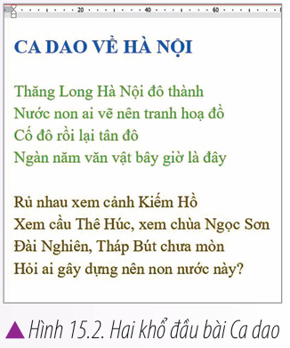
Các bước thực hiện

Slide 5
Các bước thực hiện

Slide 6
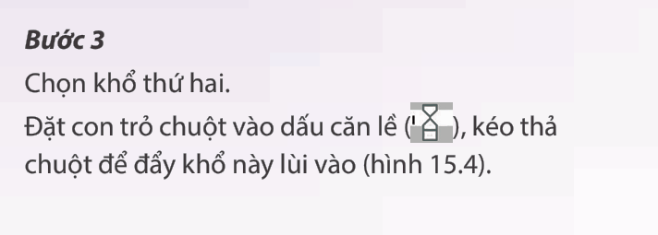
Các bước thực hiện

Slide 7
LUYỆN TẬP
Em hãy soạn thảo và trình bày bài Ca dao như hình bên.
Định dạng kiểu chữ, phông chữ, cỡ chữ, màu chữ theo ý thích của em một cách hợp lí.
Lưu tệp với tên Cadaovesen vào thư mục của em.
(Tệp hình ảnh GV chuẩn bị sẵn)

Slide 8
GHI NHỚ
Khi soạn thảo văn bản có hình ảnh, nên:
– Soạn thảo nội dung trước, chèn hình ảnh sau.
– Khi chèn hình ảnh cần chọn Position, Wrap Text, Picture Styles phù hợp với vị trí, văn bản bao quanh, kiểu hình ảnh trong văn bản.

Slide 9
CẢM ƠN CÁC EM ĐÃ LẮNG NGHE

